Slide 1
La rutina diaria
Un día típico

Slide 2
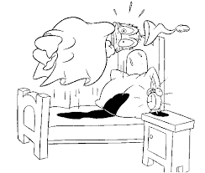
¿A qué hora….
te despiertas por la mañana?

Slide 3
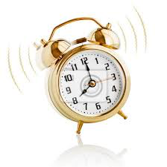
Yo me despierto a las ocho de la mañana.

Slide 4
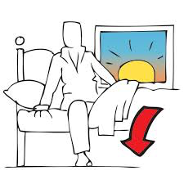
¿Qué haces después?
Yo me levanto….

Slide 5
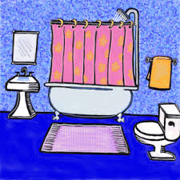
y voy al cuarto de baño.

Slide 6
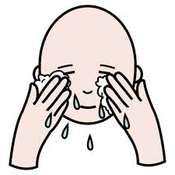
donde me lavo la cara

Slide 7
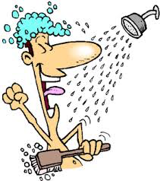
o me ducho…

Slide 8
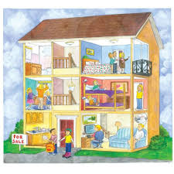
¿Cuál es cuál?
lavarse la cara
despertarse
ducharse
levantarse
ir (voy)

Slide 9
Los verbos reflexivos
lavarse
yo me lavo nosotros nos lavamos
tú te lavas vosotros os laváis
él se lava ellas se lavan
ducharse levantarse despertarse

Slide 10
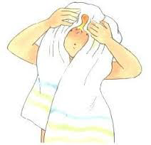
y me seco.

Slide 11
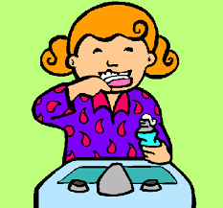
También me lavo los dientes,

Slide 12
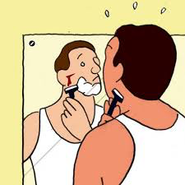
me afeito,

Slide 13
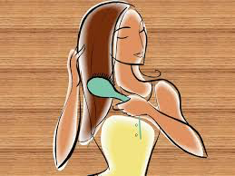
y me cepillo el pelo o…

Slide 14
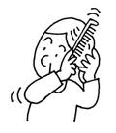
me peino.

Slide 15
¿Cuál va con cuál?
secarse
afeitarse
cepillarse
peinarse

Slide 16
Los verbos reflexivos
cepillarse
Yo me cepillo Nosotros nos cepillamos
Tú te cepillas Vosotros os cepilláis
Ella se cepilla Ellos se cepillan
afeitarse peinarse secarse

